Slide 1

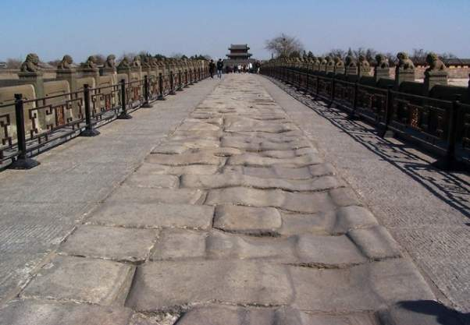
苏教版 小学语文 六年级 下册 第二组
5
卢沟桥烽火

Slide 2
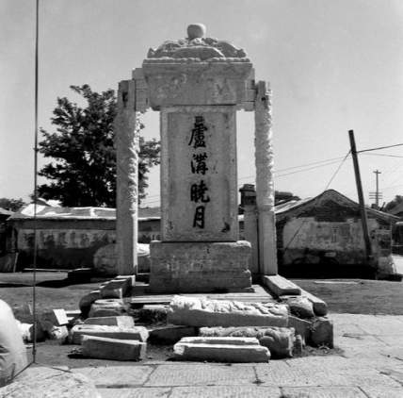
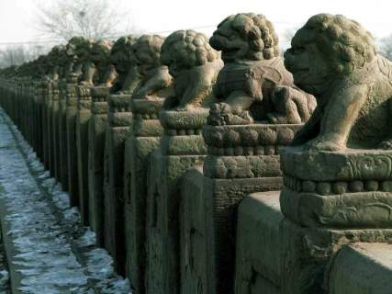
卢 沟 桥

Slide 3
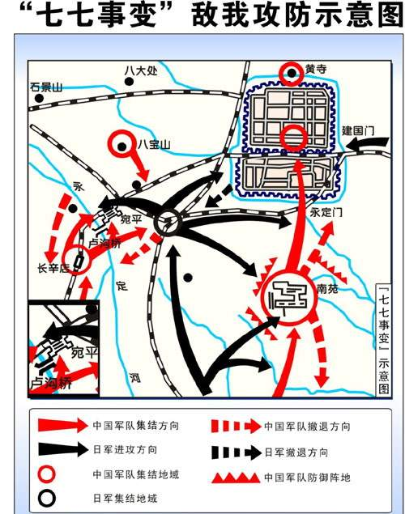

Slide 4
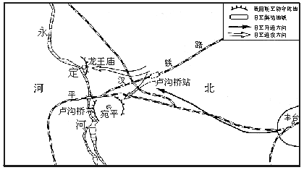
卢沟桥是平津通往南方的咽喉要道。

Slide 5
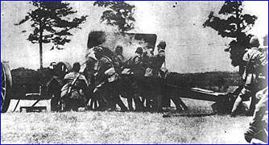
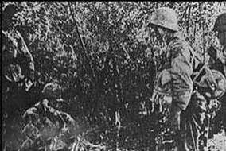
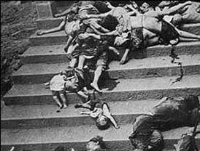
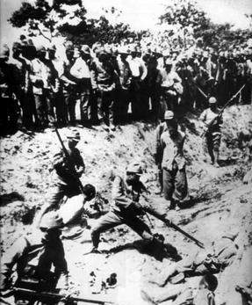
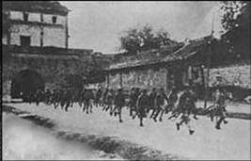
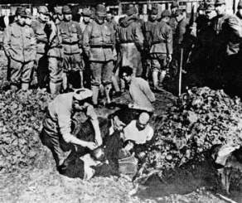
侵华日军
的暴行！

Slide 6
快速浏览2—5自然段，边读边画出表示时间关系的词句。
1937年7月7日深夜
第二天凌晨
当天晚上

Slide 7
仔细品读2-5自然段，边读边画出描写敌我双方举动的关键词语，然后就其中一个时间段里的战事情况进行小组讨论，把讨论的结果填在表格里 。
时间 | 敌军 | 我军
1937年7月7日深夜
第二天凌晨
当天晚上
全副武装 气势汹汹
恼羞成怒 首先开火
大声喝问 严词拒绝
立即还击
人仰马翻 吼叫 疯狂扑来
哭爹喊娘 狼狈而逃
同仇敌忾 奋起还击
举起 冒着 冲出 砍去
手握 腰佩 悄悄进发 齐声呐喊
猝不及防 鬼哭狼嚎 抱头鼠窜
根据上述表格中的内容,你能讲述“卢沟桥事变”发生的经过吗?

Slide 8
平津危急!
华北危急!
中华民族危急!

Slide 9
全国人民迅速行动起来。北平市民成群结队地前往部队慰劳，长辛店的铁路工人夜以继日地帮助军队修筑工事。各地民众、海外华侨也纷纷来电声援，并送来了大批慰问品。
迅速
成群结队
夜以继日
纷纷
大批

Slide 10
卢沟桥事变拉开了中国人民全面抗战的序幕。从此，一场伟大的抗日战争便如火如荼地展开了。
如火如荼

Slide 11

近年来日本首相小泉纯一郎多次参拜靖国神社，并且越演越烈，同学们你们知道这其中的历史意义吗？
一、何为靖国神社
日本的靖国神社，地处东京市中心的皇宫附近，周围环境怪异，它源于日本民间悼念死去亲人。50年代后，日本的一些右翼势力不断地把参加二战的一些战犯供养在里，现在里面有1067个被盟军处死的“甲级”战争罪犯，以及在侵略战争中战死的200多万死难者。这里被视为军国主义的象征，阴森中透出一股杀机。
在靖国神社里有许多东西都是展示日本帝国军人的“好战功绩”，有16面浮雕，其中有10面与侵略我国有关，又是“奉天入城”，又是“占领南京”等等。振惊中外的“南京大屠杀”在这里面竟成了天皇及他部下的丰功伟绩了，令中国人民不堪入目。现在靖国神社已成为战刀与征战、侵略的象征了。

Slide 12
二、军国主义阴魂不散
日本国会成员每年春、夏、秋均会参拜，每次约有180多人，占整个议会60%，近些年来小泉不顾社会舆论，多次以首相的身份参拜靖国神社，引起亚洲各国人民极大愤恨与伤心，这是向爱好和平的人们公然示威。
各国人民以不同的方式来抗议日本这种行为，如韩国有些人用绝食、抵制日货、到日使馆门前示威等来抗议。
最近日本又派兵到伊拉克参加维和（日本是不允许有军队的），这更显示了他的军国主义思想不死。可以猜想，如果有一天他们时机成熟的话，他们还会把战火烧到其他国家上，卢沟桥是不是还会有第二次烽火呢？
同学们，读了以上文字，你有什么感想、或想说些什么呢？

Slide 13
再见！

